Slide 1
Stream流 File类

Slide 2
Stream 流
File 类

Slide 3
Stream 流
01
Notes:
先到代码中演示，然后再回来总结
这里是否要说一下super，如果提供了super()此类的调用，就不再有默认的第一句super()

Slide 4
Stream 流介绍
配合Lambda表达式，简化集合和数组操作
Notes:
关于Object类的学习，我们先到帮助文档中查看，然后到代码中演示，最后回到资料进行总结

Slide 5
体验 Stream 流的作用
需求：按照下面的要求完成集合的创建和遍历
创建一个集合，存储多个字符串元素
List<String> list = new ArrayList<>(); list.add("张无忌"); list.add("张良"); list.add("王二麻子"); list.add("谢广坤"); list.add("张三丰");
list.add("张翠山");
把集合中所有以"张"开头的元素存储到一个新的集合
把"张"开头的集合中的长度为3的元素存储到一个新的集合
遍历上一步得到的集合中的元素输出

Slide 6
Stream 流思想
Notes:
关于Object类的学习，我们先到帮助文档中查看，然后到代码中演示，最后回到资料进行总结

Slide 7

Stream 流思想
将数据到流中（获取流对象）
中间方法
终结方法
Notes:
关于Object类的学习，我们先到帮助文档中查看，然后到代码中演示，最后回到资料进行总结

Slide 8
获取 Stream 流对象
使用 Collection 接口中的默认方法
集合获取 Stream 流对象
名称 | 说明
default Stream<E> stream() | 获取当前集合对象的 Stream 流
使用 Arrays 数组工具类中的静态方法
数组获取 Stream 流对象
名称 | 说明
static <T> Stream<T> stream​(T[] array) | 将传入的数组封装到 Stream 流对象中
使用 Stream 类中的静态方法
零散的数据获取 Stream 流对象
名称 | 说明
static <T> Stream<T> of​(T... values) | 把一堆零散的数据封装到 Stream 流对象中
Notes:
关于Object类的学习，我们先到帮助文档中查看，然后到代码中演示，最后回到资料进行总结

Slide 9
Stream 流思想
将数据到流中（获取流对象）
中间方法
终结方法
Notes:
关于Object类的学习，我们先到帮助文档中查看，然后到代码中演示，最后回到资料进行总结

Slide 10
Stream 流中间操作方法
名称 | 说明
Stream<T> filter(Predicate<? super T> predicate) | 用于对流中的数据进行过滤
Stream<T> limit​(long maxSize) | 获取前几个元素
Stream<T> skip​(long n) | 跳过前几个元素
Stream<T> distinct​() | 去除流中重复的元素依赖 (hashCode 和 equals方法)
static <T> Stream<T> concat​(Stream a, Stream b) | 合并a和b两个流为一个流
中间方法调用完成后返回新的 Stream 流可以继续使用，支持链式编程
Notes:
关于Object类的学习，我们先到帮助文档中查看，然后到代码中演示，最后回到资料进行总结

Slide 11
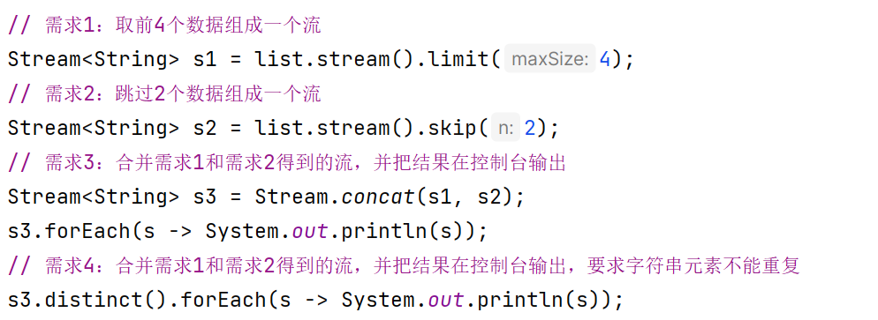
Stream 流的注意事项
注意事项
如果流对象已经被消费过，就不允许再次使用了
Notes:
关于Object类的学习，我们先到帮助文档中查看，然后到代码中演示，最后回到资料进行总结

Slide 12
Stream 流思想
将数据到流中（获取流对象）
中间方法
终结方法
Notes:
关于Object类的学习，我们先到帮助文档中查看，然后到代码中演示，最后回到资料进行总结

Slide 13
Stream 流终结操作方法
名称 | 说明
void forEach​(Consumer action) | 对此流的每个元素执行遍历操作
long count​() | 返回此流中的元素数
Notes:
关于Object类的学习，我们先到帮助文档中查看，然后到代码中演示，最后回到资料进行总结

Slide 14
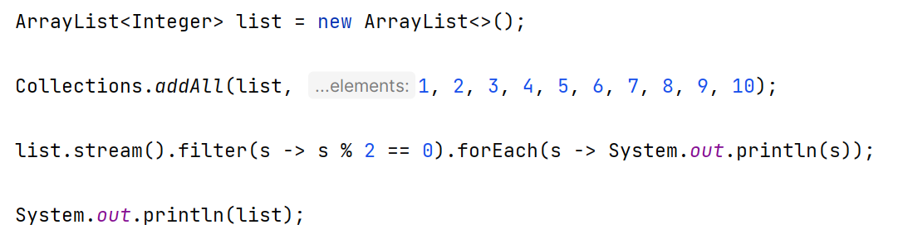
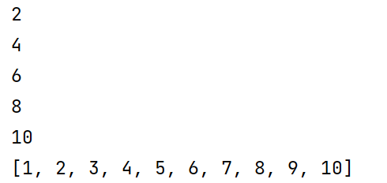
Stream 收集操作
把 Stream 流操作后的结果数据转回到集合
Stream 流操作，不会修改数据源
Notes:
关于Object类的学习，我们先到帮助文档中查看，然后到代码中演示，最后回到资料进行总结

Slide 15
Stream 收集操作
把 Stream 流操作后的结果数据转回到集合
名称 | 说明
R collect​(Collector collector) | 开始收集Stream流，指定收集器
Collectors 工具类提供了具体的收集方式
名称 | 说明
public static <T> Collector toList​() | 把元素收集到List集合中
public static <T> Collector toSet​() | 把元素收集到Set集合中
public static Collector toMap​(Function keyMapper , Function valueMapper) | 把元素收集到Map集合中
Notes:
关于Object类的学习，我们先到帮助文档中查看，然后到代码中演示，最后回到资料进行总结

Slide 16
Stream 流中数据收集到 Map
创建一个 ArrayList 集合，并添加以下字符串
"zhangsan,23"
"lisi,24"
"wangwu,25"
保留年龄大于等于24岁的人，并将结果收集到Map集合中，姓名为键，年龄为值
Notes:
关于Object类的学习，我们先到帮助文档中查看，然后到代码中演示，最后回到资料进行总结

Slide 17
综合案例
现在有两个 ArrayList 集合，分别存储6名男演员和6名女演员，要求完成如下的操作：
男演员只要名字为3个字的前两人
女演员只要姓林的，并且不要第一个
把过滤后的男演员姓名和女演员姓名合并到一起
把上一步操作后的元素作为构造方法的参数创建演员对象,遍历数据
演员类Actor，里面有一个成员变量，一个带参构造方法，以及成员变量对应的get/set方法
Notes:
关于Object类的学习，我们先到帮助文档中查看，然后到代码中演示，最后回到资料进行总结

Slide 18
Stream 流
File 类

Slide 19
File 类
02
Notes:
先到代码中演示，然后再回来总结
这里是否要说一下super，如果提供了super()此类的调用，就不再有默认的第一句super()

Slide 20
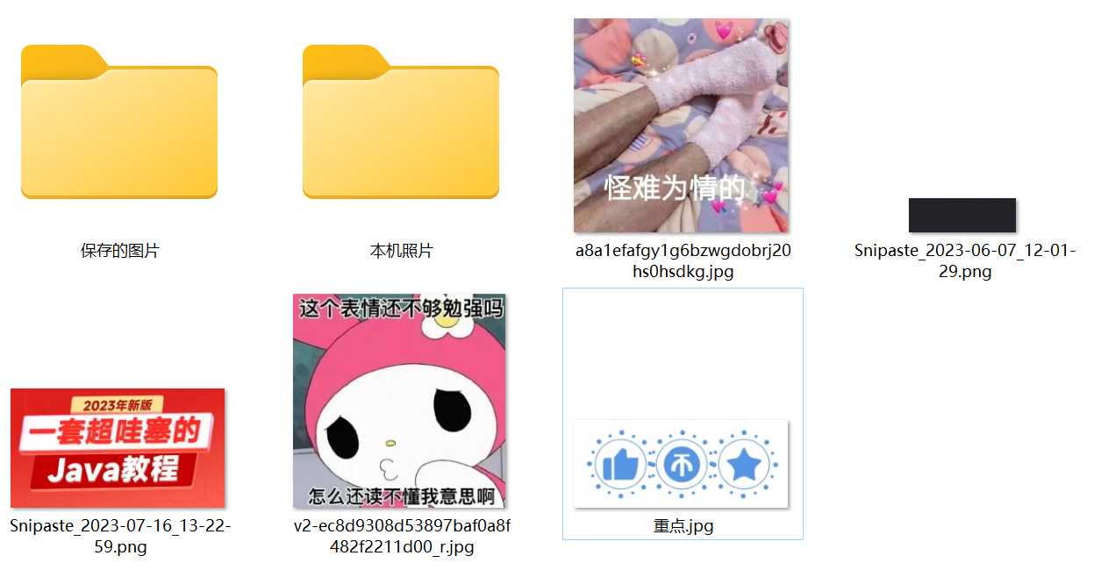
File 类
File类代表操作系统的文件对象（文件、文件夹）
Notes:
关于Object类的学习，我们先到帮助文档中查看，然后到代码中演示，最后回到资料进行总结

Slide 21
File 类创建对象
方法名称 | 说明
public File​(String pathname) | 根据文件路径创建文件对象
public File​(String parent, String child) | 根据父路径名字符串和子路径名字符串创建文件对象
public File​(File parent, String child) | 根据父路径对应文件对象和子路径名字符串创建文件对象
File 对象可以定位文件和文件夹
File 封装的对象仅仅是一个路径名，这个路径可以是存在的，也可以是不存在的
Notes:
关于Object类的学习，我们先到帮助文档中查看，然后到代码中演示，最后回到资料进行总结

Slide 22
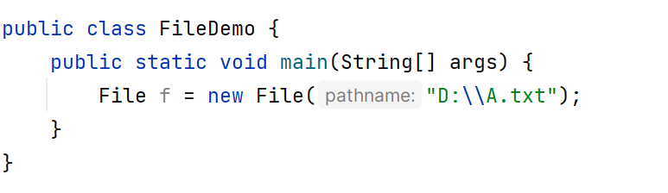
相对路径和绝对路径
绝对路径: 从盘符根目录开始，一直到某个具体的文件或文件夹
Notes:
关于Object类的学习，我们先到帮助文档中查看，然后到代码中演示，最后回到资料进行总结

Slide 23
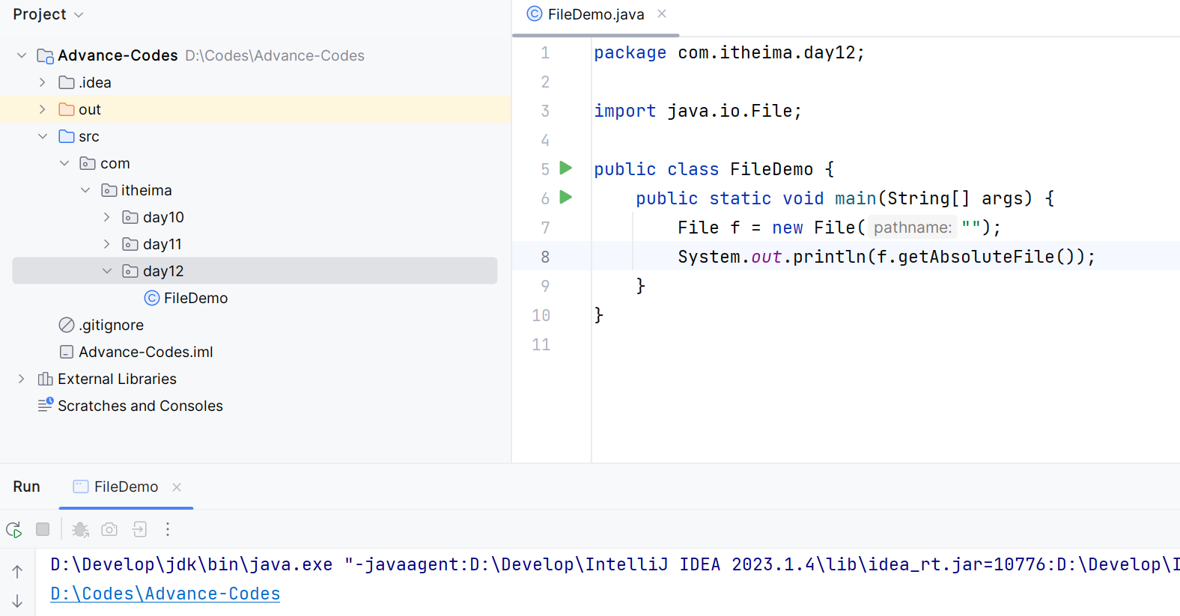
相对路径和绝对路径
相对路径: 相对于当前项目
Notes:
关于Object类的学习，我们先到帮助文档中查看，然后到代码中演示，最后回到资料进行总结

Slide 24
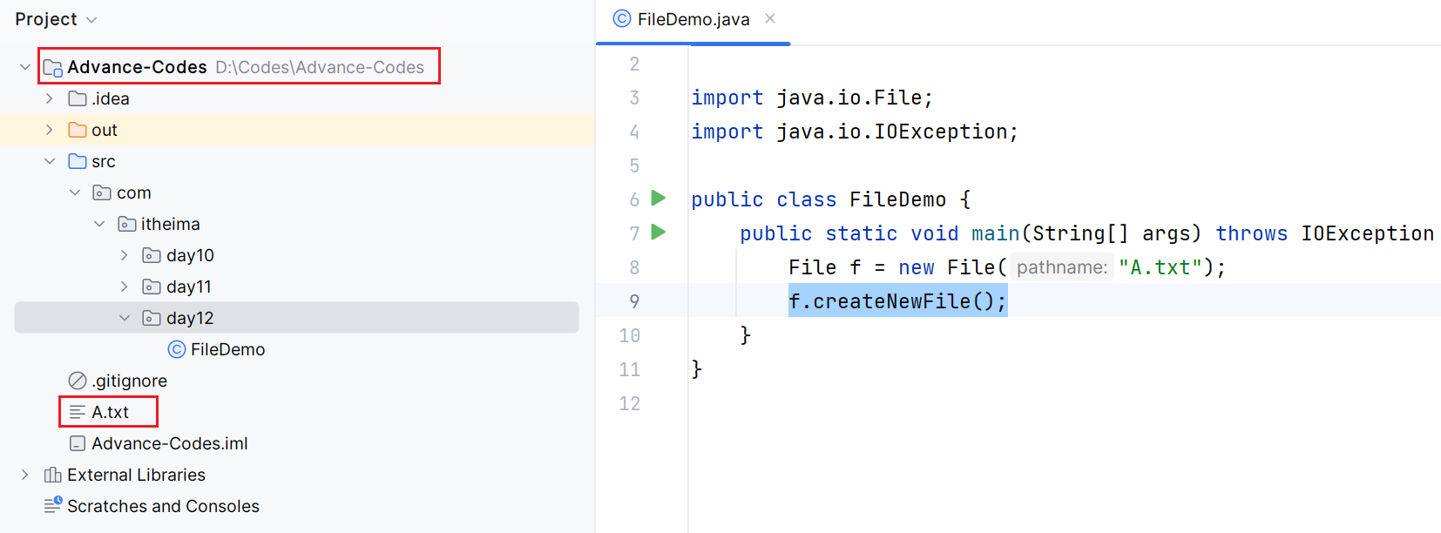
相对路径和绝对路径
相对路径: 相对于当前项目
Notes:
关于Object类的学习，我们先到帮助文档中查看，然后到代码中演示，最后回到资料进行总结

Slide 25
File 类的常用方法
方法名称 | 说明
public boolean isDirectory() | 判断此路径名表示的File是否为文件夹
public boolean isFile() | 判断此路径名表示的File是否为文件
public boolean exists() | 判断此路径名表示的File是否存在
public long length() | 返回文件的大小（字节数量）
public String getAbsolutePath() | 返回文件的绝对路径
public String getPath() | 返回定义文件时使用的路径
public String getName() | 返回文件的名称，带后缀
public long lastModified() | 返回文件的最后修改时间（时间毫秒值）
Notes:
关于Object类的学习，我们先到帮助文档中查看，然后到代码中演示，最后回到资料进行总结

Slide 26
需求 : 键盘录入一个文件夹路径，如果输入错误就给出提示，并继续录入，直到正确为止
分析：
1. 输入的路径有可能不存在
2. 输入的路径有可能是文件路径
封装为File对象
调用 exists() 判断是否存在
调用 isFile() 判断是否是文件
Notes:
关于Object类的学习，我们先到帮助文档中查看，然后到代码中演示，最后回到资料进行总结

Slide 27
File 类的创建和删除方法
方法名称 | 说明
public boolean createNewFile() | 创建一个新的空的文件
public boolean mkdir() | 只能创建一级文件夹
public boolean mkdirs() | 可以创建多级文件夹
方法名称 | 说明
public boolean delete​() | 删除由此抽象路径名表示的文件或空文件夹
注意事项
delete() 方法只能删除空文件夹，且不走回收站
Notes:
关于Object类的学习，我们先到帮助文档中查看，然后到代码中演示，最后回到资料进行总结

Slide 28
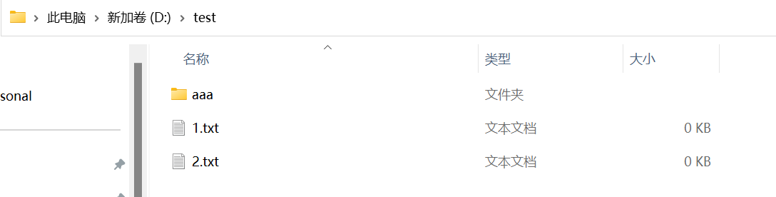
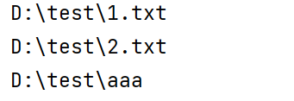
File 类的遍历方法
方法名称 | 说明
public File[] listFiles() | 获取当前目录下所有的 “一级文件对象” 返回 File 数组
Notes:
关于Object类的学习，我们先到帮助文档中查看，然后到代码中演示，最后回到资料进行总结

Slide 29
需求：键盘录入一个文件夹路径，找出这个文件夹下所有的 .java 文件
Notes:
关于Object类的学习，我们先到帮助文档中查看，然后到代码中演示，最后回到资料进行总结

Slide 30
File 类的遍历方法
方法名称 | 说明
public File[] listFiles() | 获取当前目录下所有的 “一级文件对象” 返回 File 数组
当调用者File表示的路径不存在时，返回null
当调用者File表示的路径是文件时，返回null
当调用者File表示的路径是一个空文件夹时，返回一个长度为0的数组
当调用者File表示的路径是需要权限才能访问的文件夹时，返回null
Notes:
关于Object类的学习，我们先到帮助文档中查看，然后到代码中演示，最后回到资料进行总结

Slide 31

需求 : 设计一个方法, 删除文件夹
注意 : delete() 只能删除空文件夹
慎重啊 !!!
delete()的删除不走回收站 !!!
别拿重要的数据测试
Notes:
关于Object类的学习，我们先到帮助文档中查看，然后到代码中演示，最后回到资料进行总结

Slide 32
需求 : 键盘录入一个文件夹路径，统计文件夹的大小
Notes:
关于Object类的学习，我们先到帮助文档中查看，然后到代码中演示，最后回到资料进行总结

Slide 33
需求：键盘录入一个文件夹路径，统计文件夹中每种文件的个数并打印（考虑子文件夹）
打印格式如下：
txt:3个
doc:4个
jpg:6个
Notes:
关于Object类的学习，我们先到帮助文档中查看，然后到代码中演示，最后回到资料进行总结

Slide 34

能够掌握 Stream 流的使用
能够使用 File 对象关联文件和文件夹
能够独立完成 File 相关案例

